Slide 1





UBND QUẬN NGÔ QUYỀN
TRƯỜNG TIỂU HỌC QUANG TRUNG
TOÁN LỚP 2
Bài 45
LUYỆN TẬP CHUNG
Giáo viên: Nguyễn Thị Nguyệt

Slide 2



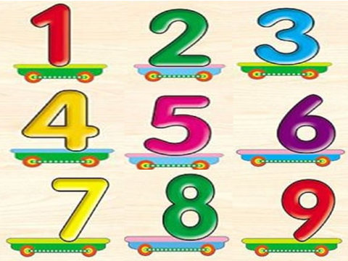
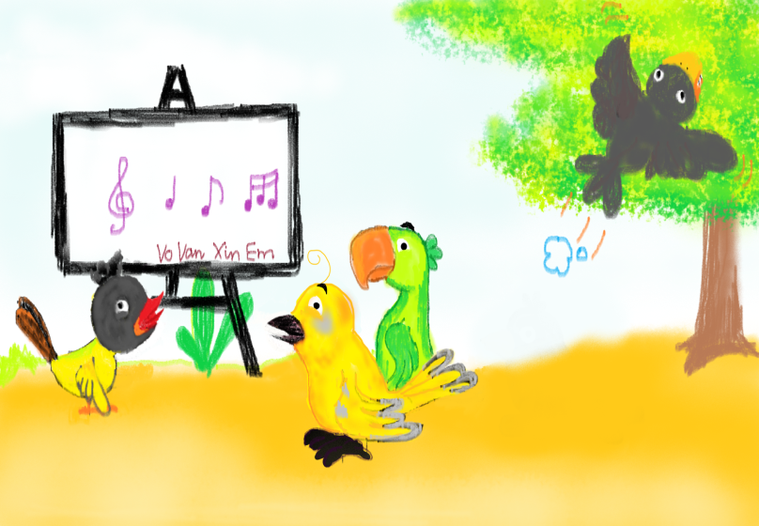


















Slide 3
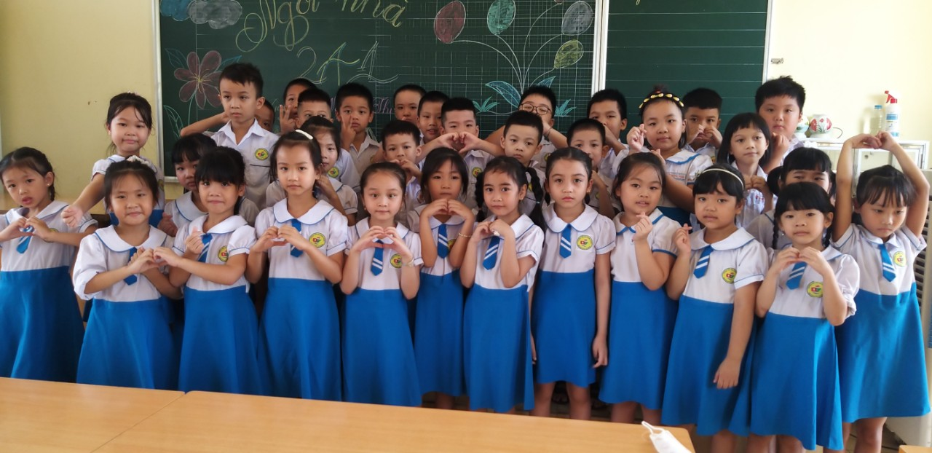







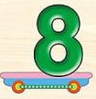

LUYỆN TẬP CHUNG

Slide 4


10 : 5 =
2

Slide 5
5
10 : 2 =

Slide 6
25
5 x 5 =

Slide 7
4
20 : 5 =

Slide 8

18
2 x 9 =

Slide 9
20 : 2 =
10

Slide 10
35
5 x 7 =

Slide 11


40 : 5 =
8

Slide 12

45
5 x 9 =

Slide 13




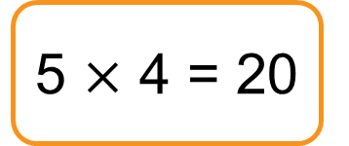
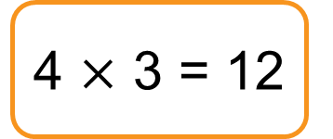
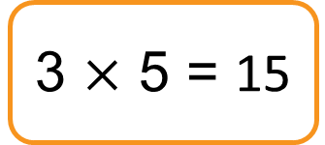

Thứ ba ngày 14 tháng 2 năm 2023
TOÁN
Bài 45: Luyện tập chung
S/27
1
Tìm phép nhân thích hợp.
5 $×$ 4 = 20
VTH/19
6 $×$ 3 = 18
3 $×$ 5 = 15
4 $×$ 3 = 12

Slide 14
Thứ ba ngày 14 tháng 2 năm 2023
TOÁN
Bài 45: Luyện tập chung
S/27
2
Tính nhẩm
VTH/19

Slide 15
Thứ ba ngày 14 tháng 2 năm 2023
TOÁN
Bài 45: Luyện tập chung
3
Trong trò chơi Ô ăn quan, mỗi ô có 5 viên sỏi.
Hỏi 10 ô như vậy có tất cả bao nhiêu viên sỏi?
V
GỢI Ý:
- Giải thích cách làm.
- Cách viết lời giải.
- Những điều cần lưu ý khi làm bài 2.

Slide 16
Thứ ba ngày 14 tháng 2 năm 2023
TOÁN
Bài 45: Luyện tập chung
4
Số?

Slide 17




Trò chơi
Tiếp sức

Slide 18


















Hẹn gặp lại các bạn ở bài sau nhé

